Slide 1
GESO
Gesundheitlich-soziales Profil

Slide 2
Du interessierst Dich für …
Psychologische Zusammenhänge
Seelische Erkrankungen und ihre Ursachen
Wechselwirkung zwischen Körper und Seele
Persönlichkeitsentwicklung
Zusammenhang zwischen Lebensstil und Gesundheit

Slide 3
STUNDENTAFEL
 | 5. | 6. | 7. | 8. | Gesamt
Gesundheit und Ernährung | - | 2 | 2 | - | 4 maturabel vorgezogene Matura möglich
Soft Skills | - | 2 | - | - | 2
Psychologie, Philosophie und Pädagogik | - | - | 2 | 2 | 4 maturabel
Philosophie mit Ethikschwerpunkt | - | - | 2 | - | 2

Slide 4
Gesundheit und Ernährung
Gesundheitsförderung und Prävention
Einflussfaktoren auf Gesundheit
Wissenschaftliche Ernährungsempfehlungen
Entwicklung von Geschmacksvorlieben
Alternative Ernährungsformen
Ökologische und soziale Aspekte zum Essen
Lebensstil abhängige Erkrankungen

Slide 5
Soft SKILLS
Kommunikation
Konfliktlösung und Problemlösungsstrategien
Körpersprache
Entspannungstechniken und Stressprophylaxe
Kreativität
Testverfahren bei Aufnahmeprüfungen

Slide 6
PSYCHOLOGIE, philosophie und Pädagogik
Entwicklungspsychologie: Entwicklung der Sprache, der Kinderzeichnung,...
Psychopathologie: Depression, Essstörung, Schizophrenie, Borderline, Sucht (Alkohol, Drogen, ...)
Formen psychologischer Beratung: Psychotherapie, Logotherapie, Systemische Therapie,...
Heil- und Sonderpädagogik: Umgang mit Menschen mit Behinderung, Integration / Inklusion, Down-Syndrom,...
Glücksforschung,…

Slide 7
PHILOSOPHIE MIT eTHIKSCHWERPUNKT
Beschäftigung mit wichtigen Themen des Menschseins:
Wahrheit, Gerechtigkeit, Lebenskonzepte
Ethische Themen in den verschiedenen Bereichen:
Tierethik, Medienethik, Medizinethik, Genethik, Wirtschaftsethik,..
Was ist gut? Was ist böse?

Slide 8
Profiltage 7ab
Mai 2022

Slide 9
Backstreet Guides Einblicke in das Leben Einer ehemals Obdachlosen

Slide 10
Wien – Führung durch Backstreet Guides

Slide 11
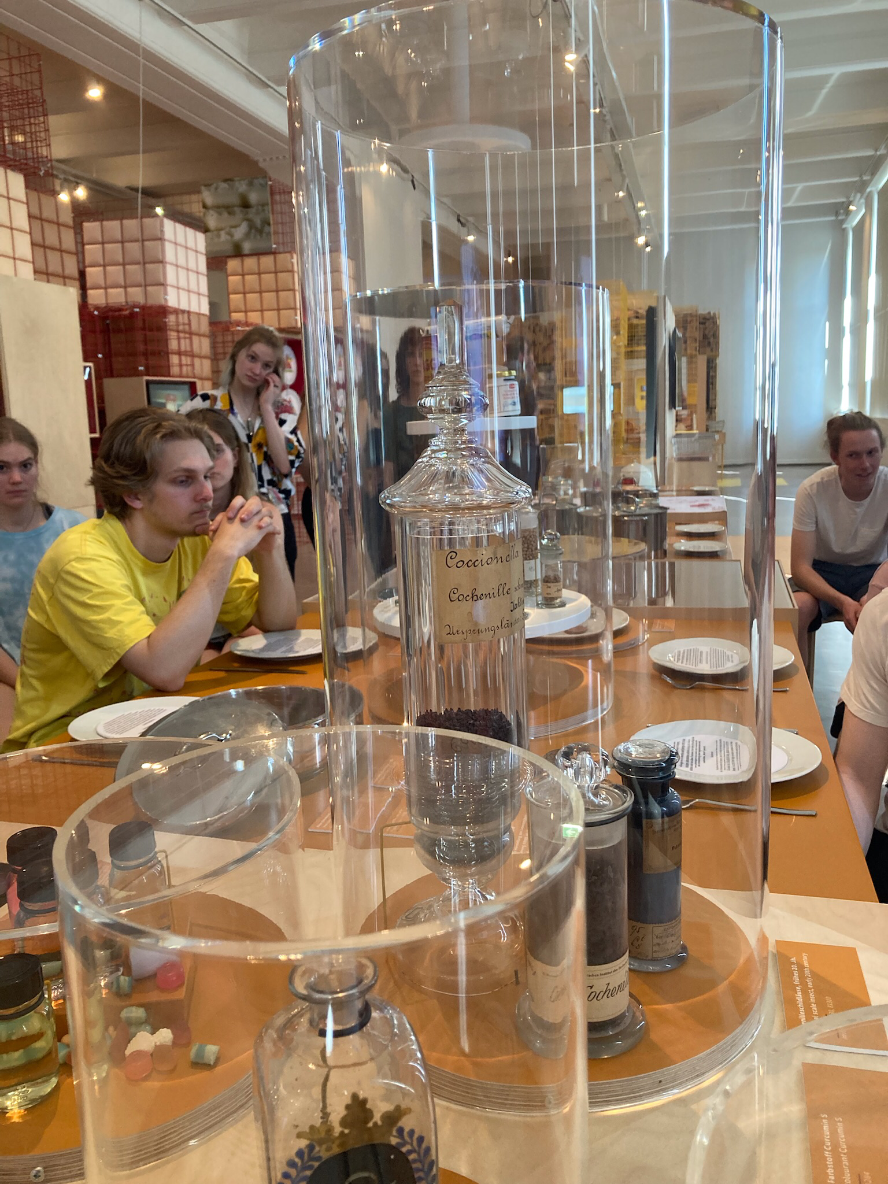
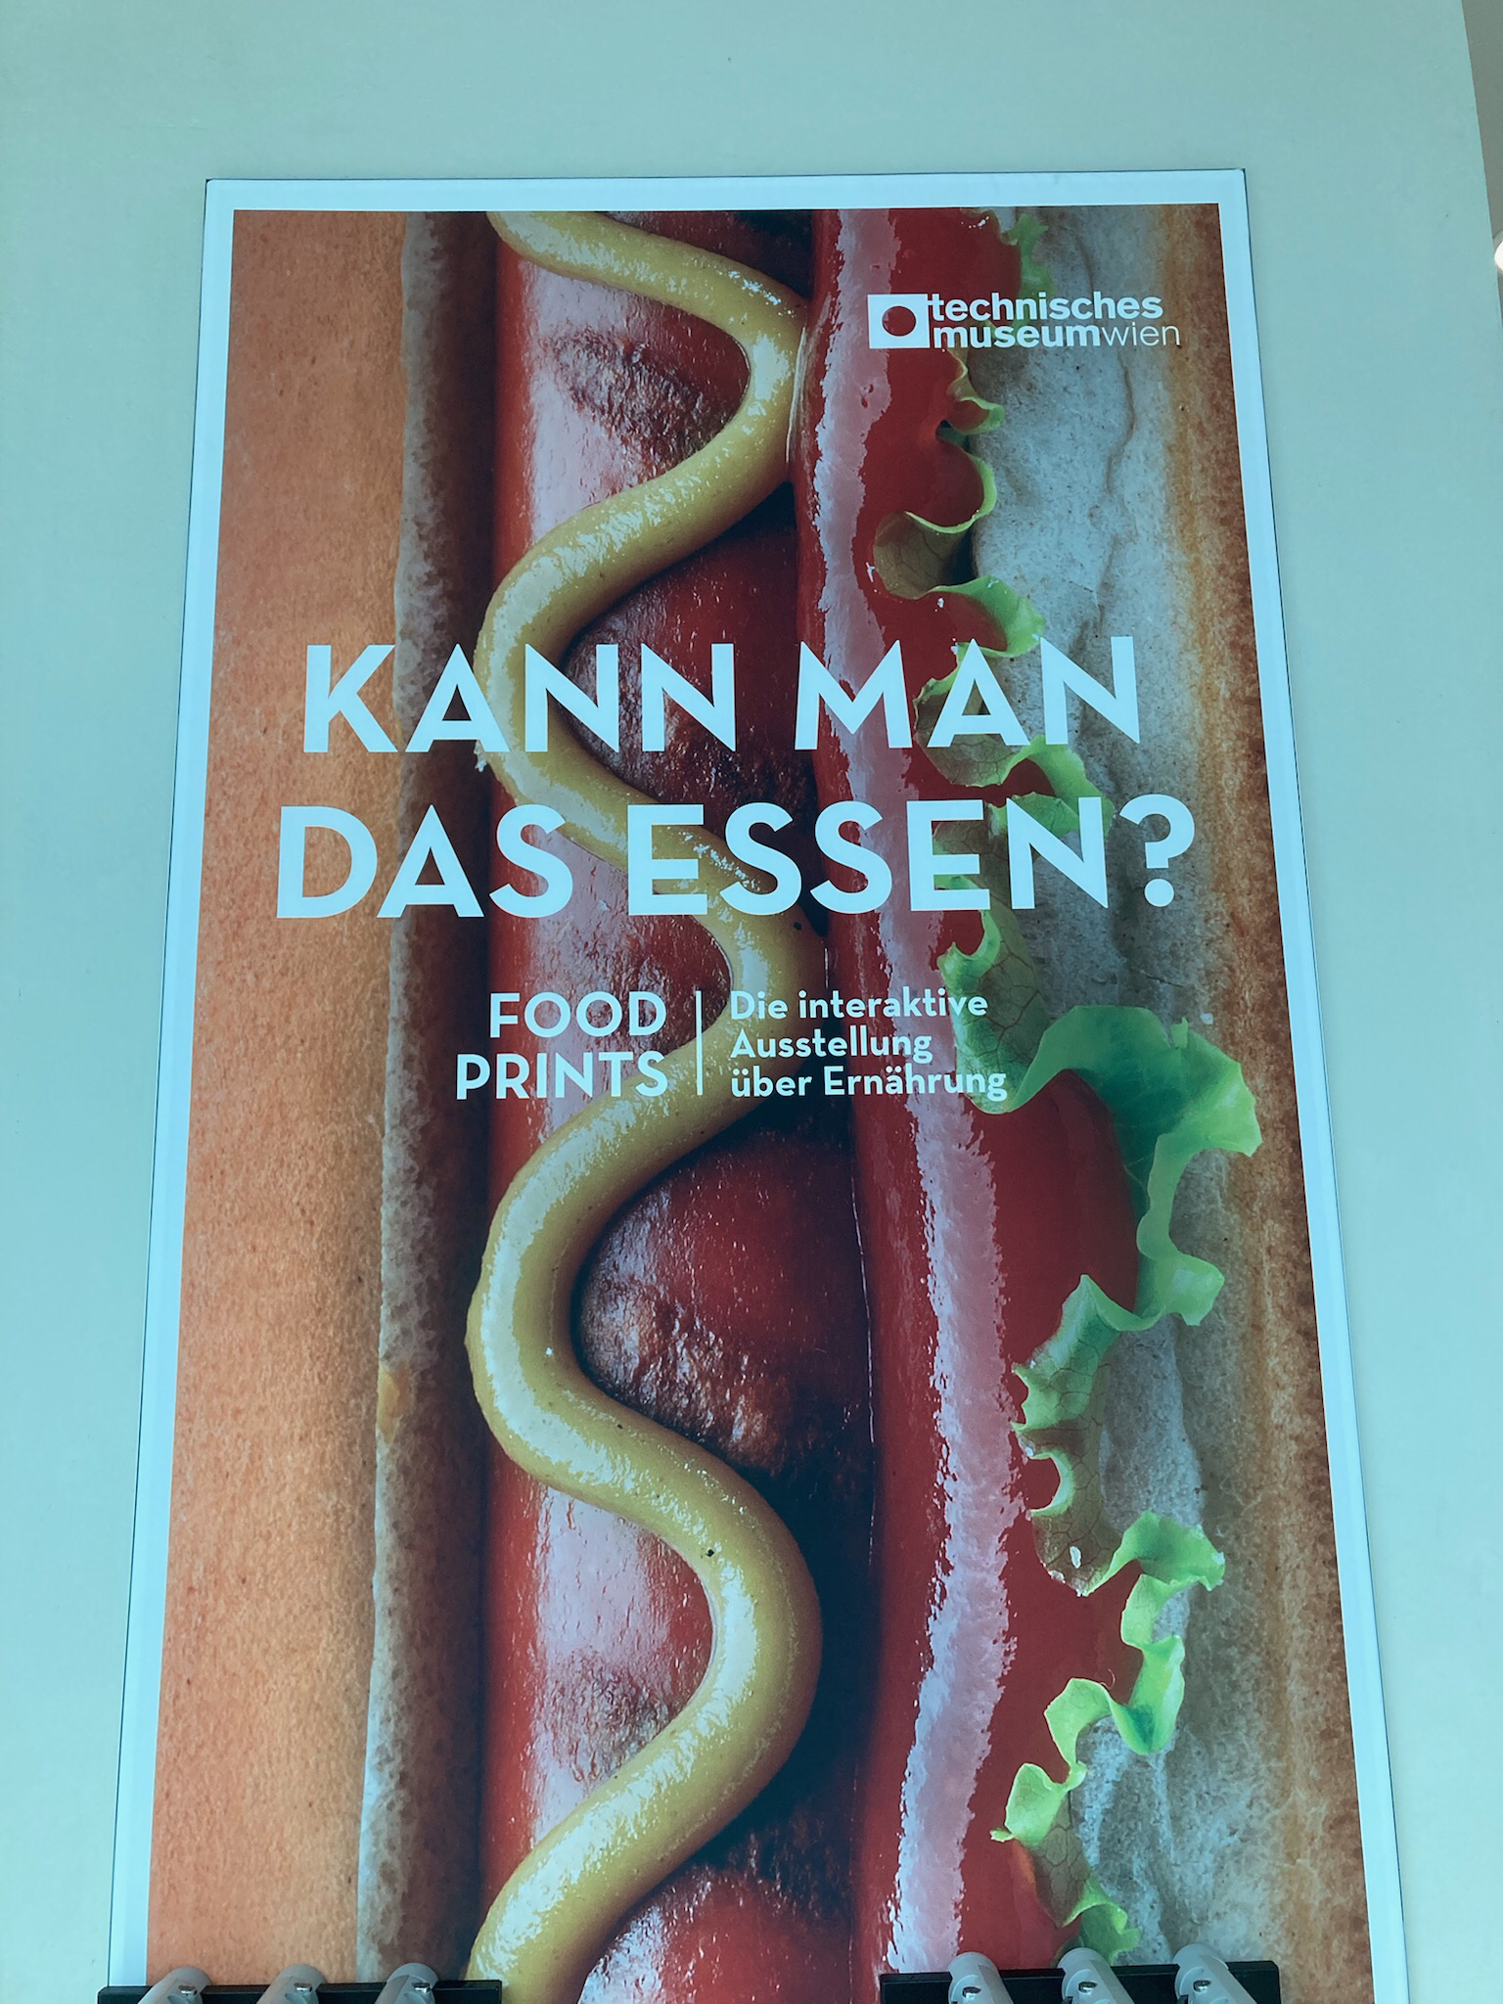
Technisches Museum nachhaltiges Essen

Slide 12
Was ist in unseren Nahrungsmitteln?

Slide 13
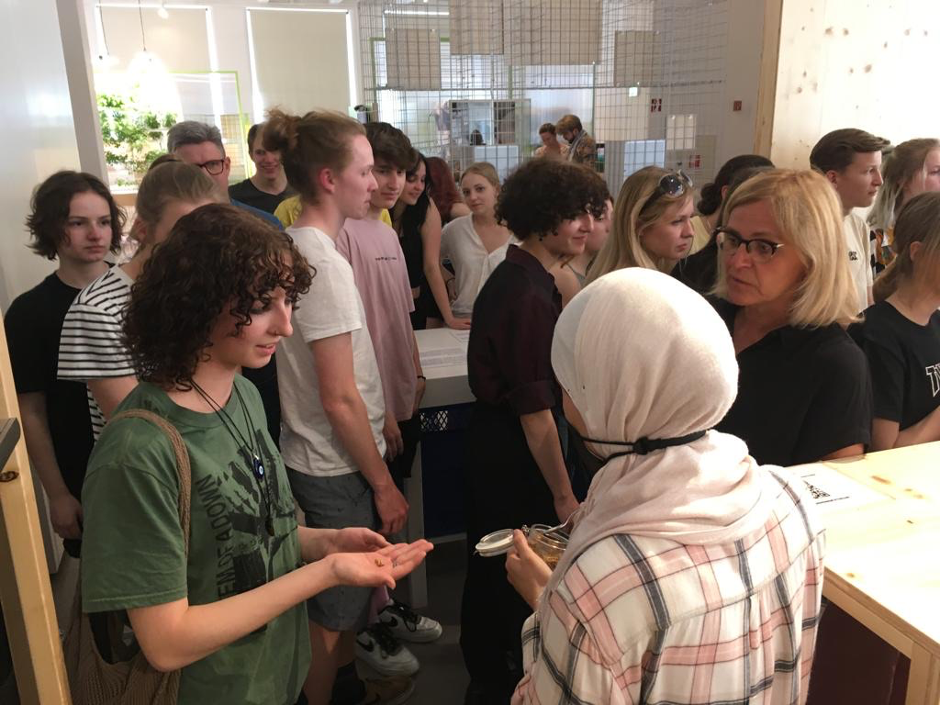
Essen der Zukunft?!

Slide 14
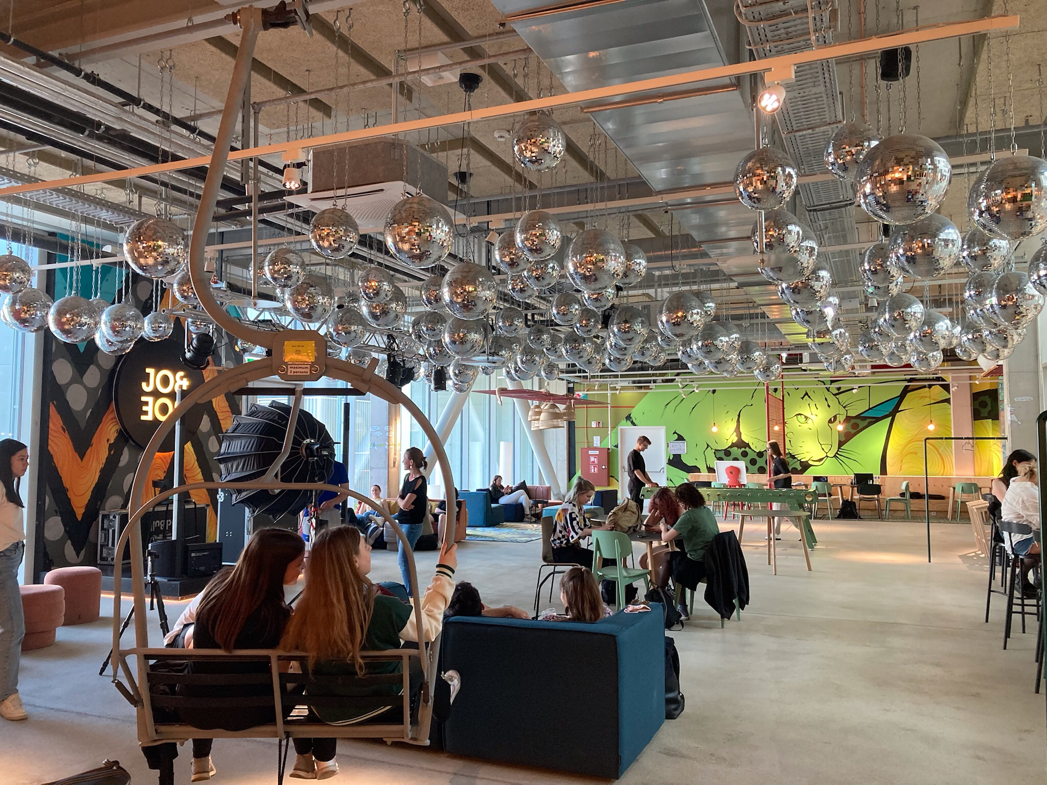
Wien erleben…

Slide 15
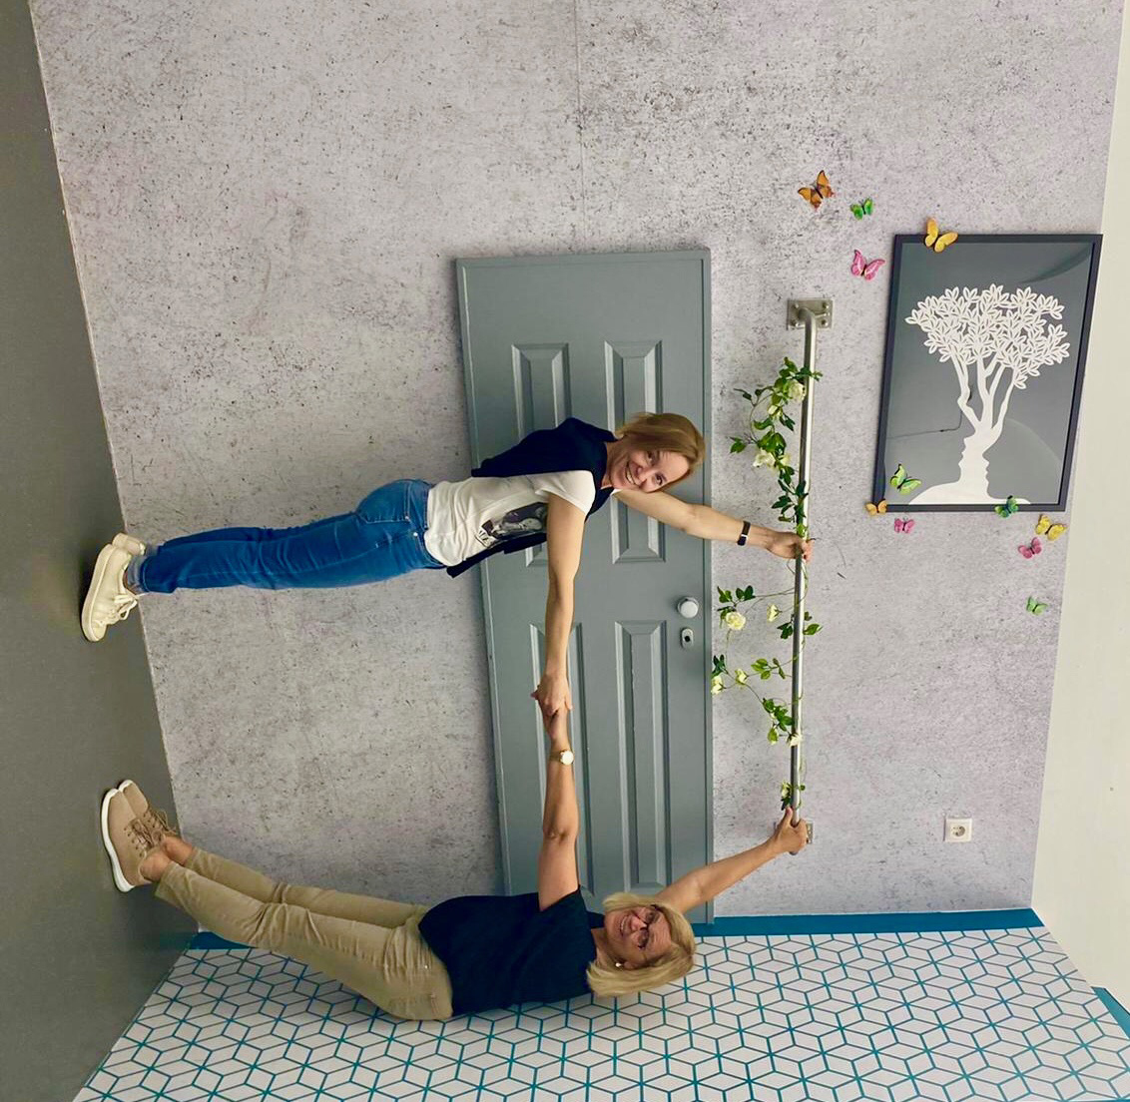
Museum der Illusionen

Slide 16
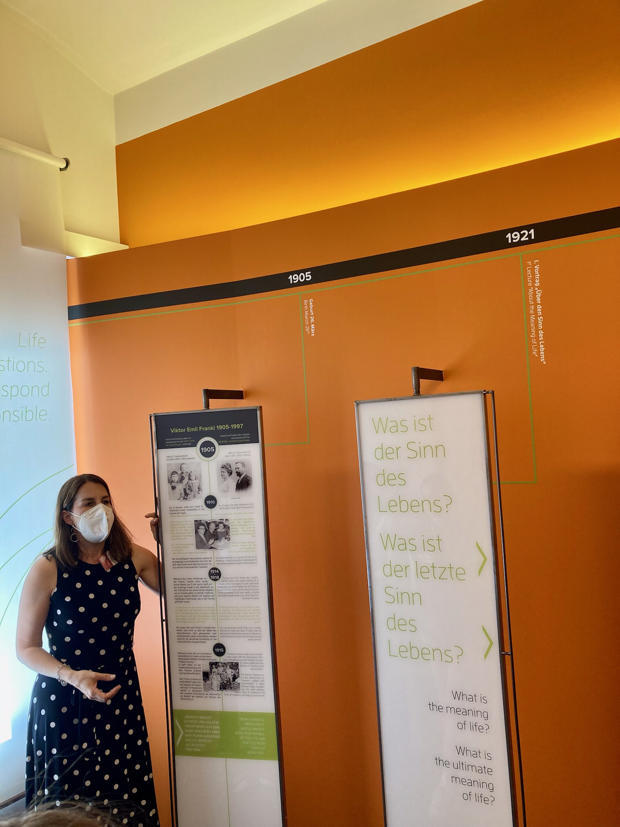
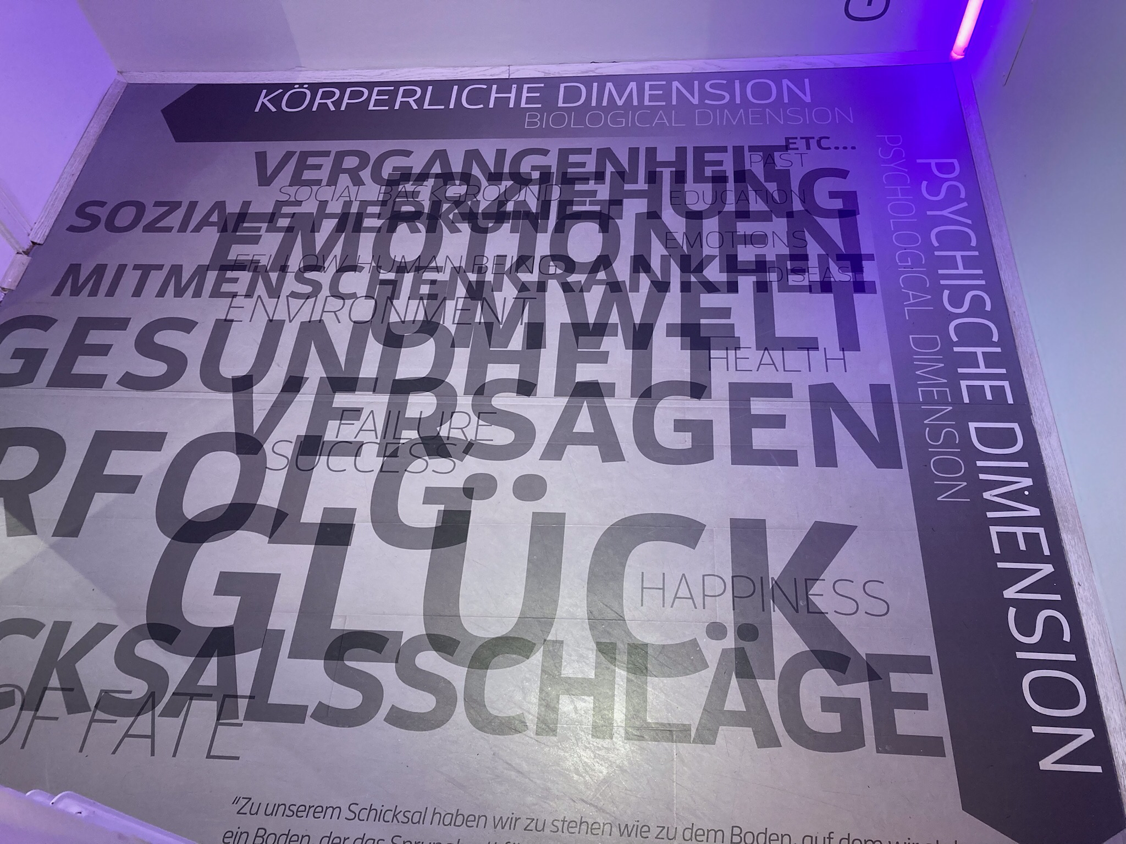
Viktor Frankl Zentrum

Slide 17
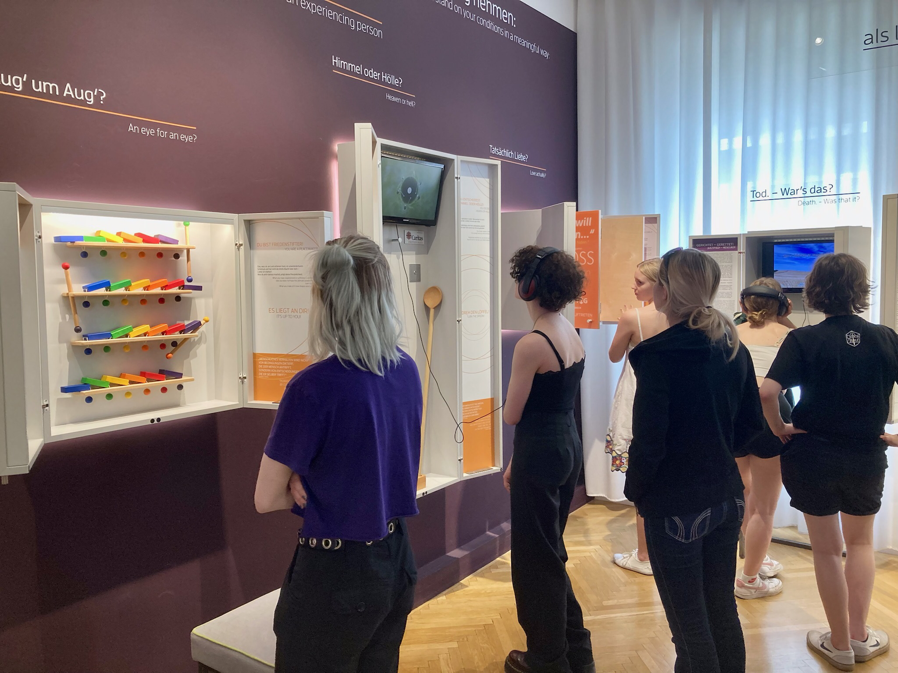
Viktor Frankl und seine Logotherapie

Slide 18
Wer ist stärker? Meine Angst… oder ich…

Slide 19
Viktor Frankl Zu unserem Schicksal haben wir zu stehen wie zu dem Boden, auf dem wir stehen – ein Boden, der das Sprungbrett für unsere Freiheit ist

